Slide 1
Открытое занятие кружка
«Народные
праздники
и традиции»
МБОУ гимназия № 1
Рыжкова С.В.

Slide 3
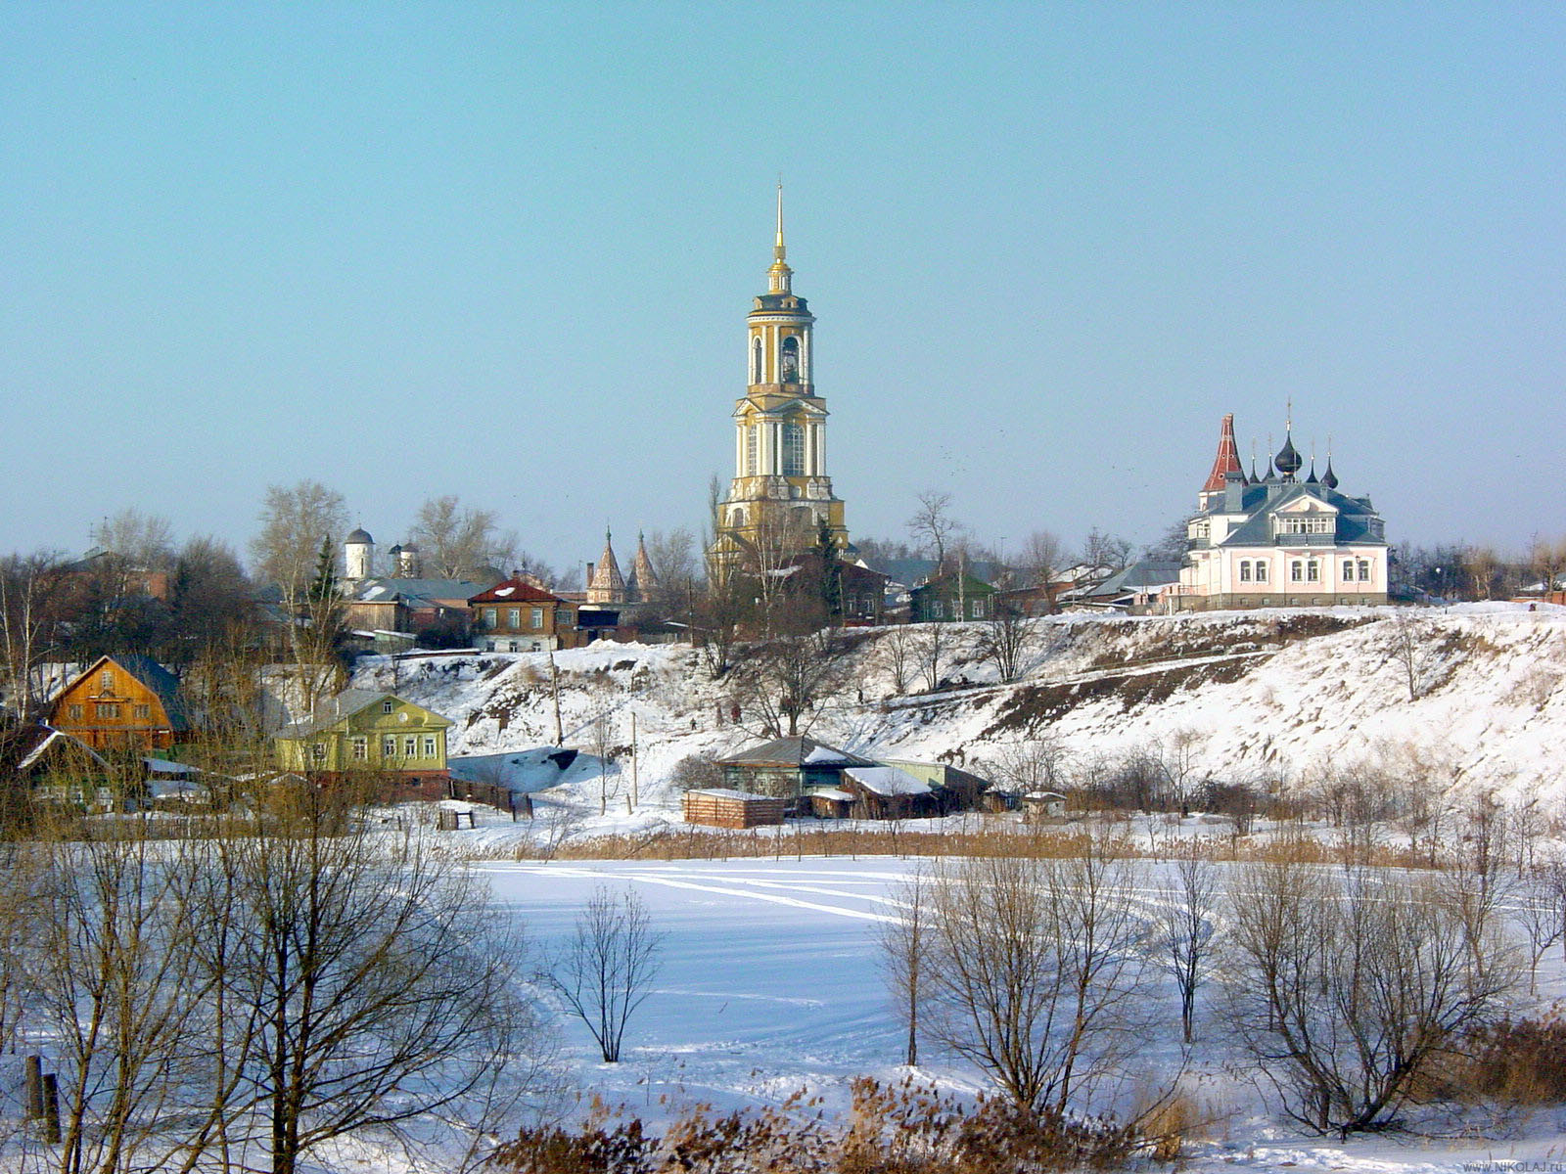

Slide 5
Филимоновская игрушка

Slide 6
